Slide 1
GSB AppliFrais
Application PHP Dockerisée

Slide 2
Sommaire
Introduction
Partie des développeurs
Partie réseaux

Slide 3

Introduction
Qu’est ce que GSB ?
Le contexte ?
Les besoins ?

Slide 4
Partie des développeurs

Slide 5
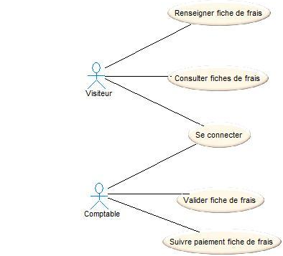
Diagramme des cas d’utilisations

Slide 6
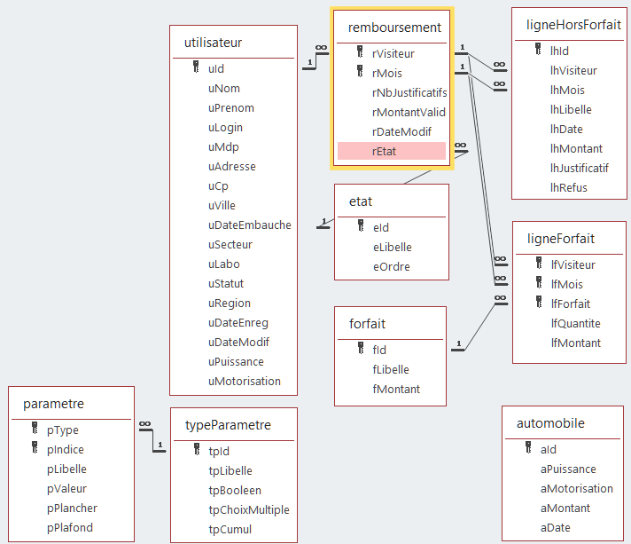
Modèle de donnée relationnel

Slide 7
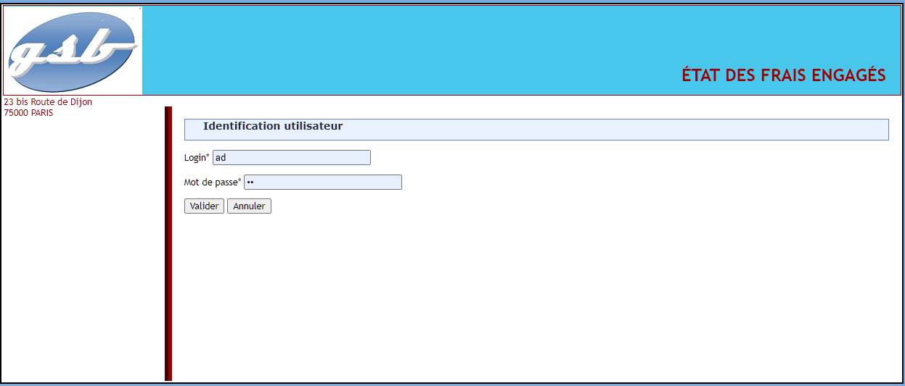
Aperçu de l’application

Slide 8
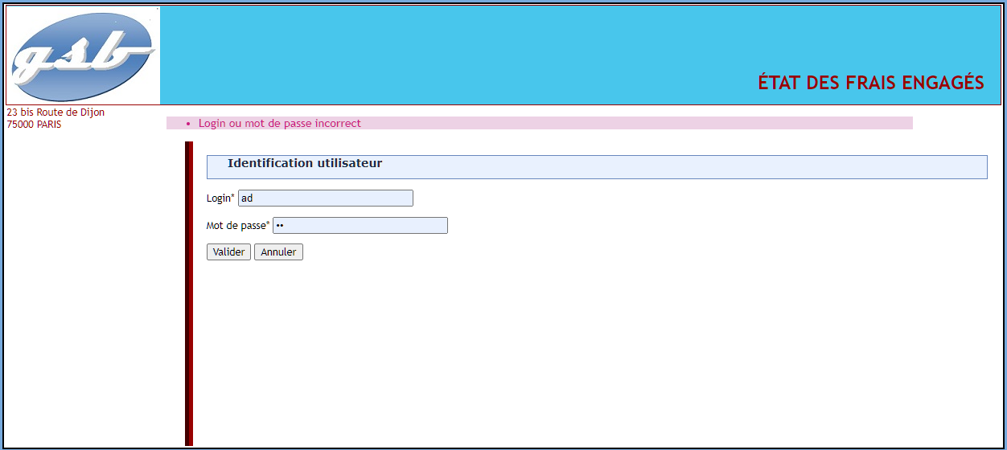

Slide 9
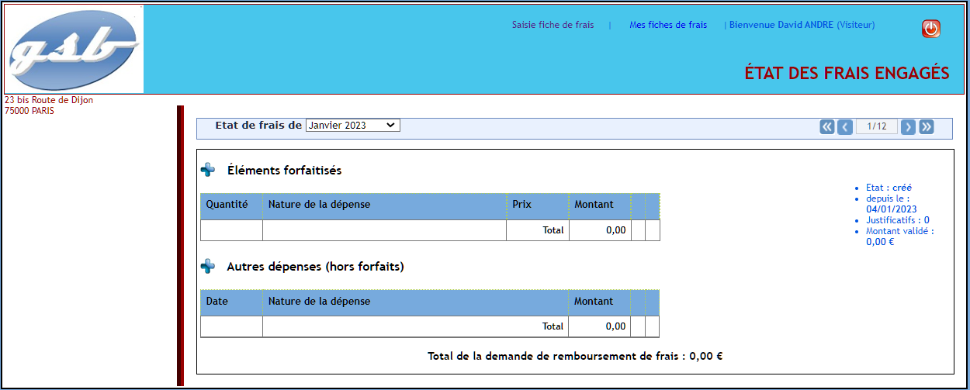

Slide 10
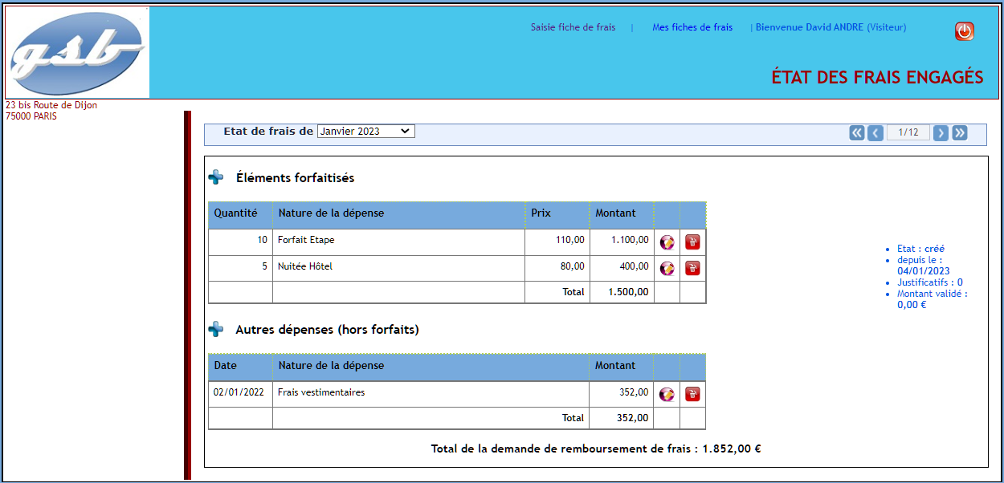

Slide 11
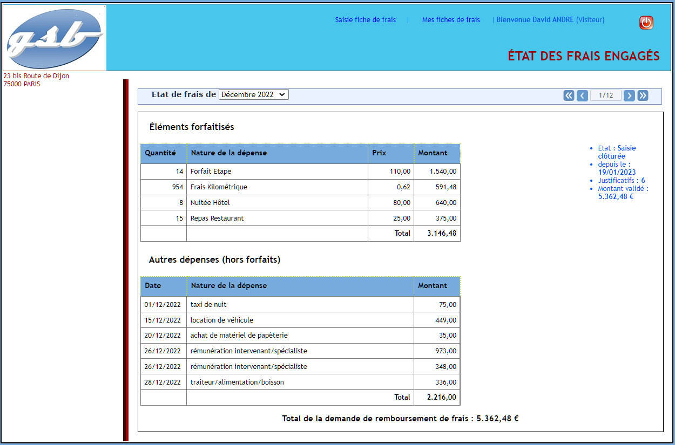

Slide 12
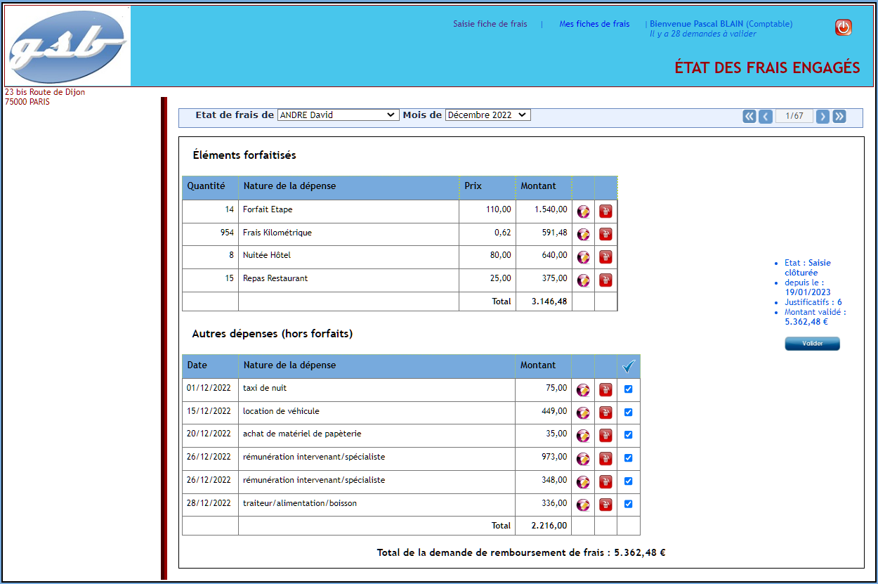

Slide 13
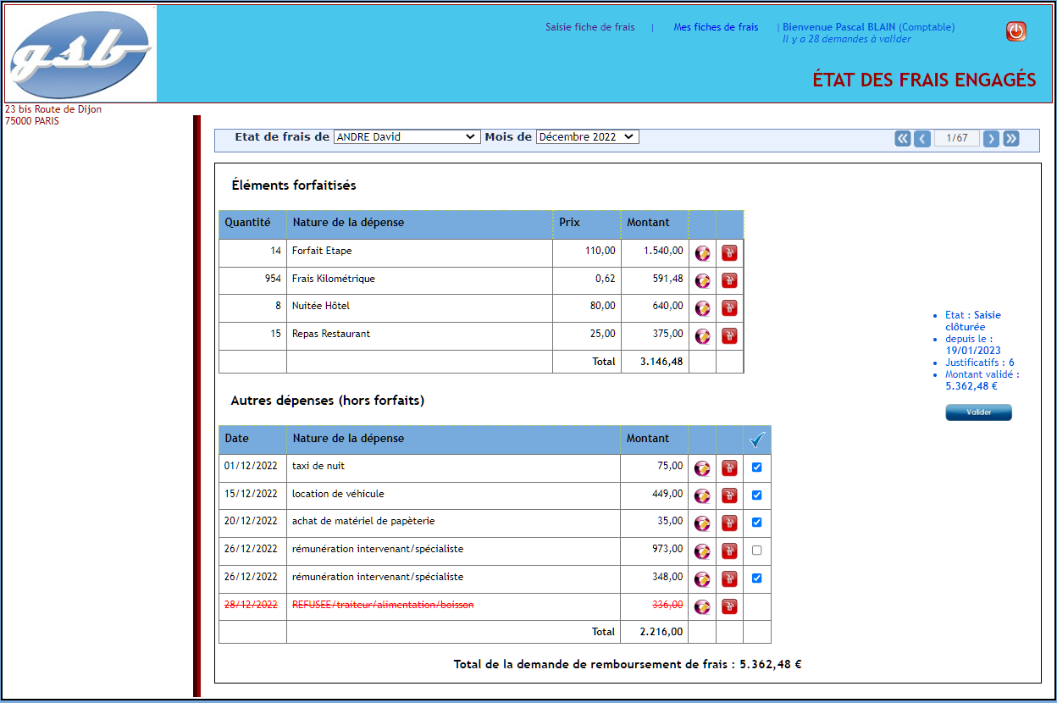

Slide 14
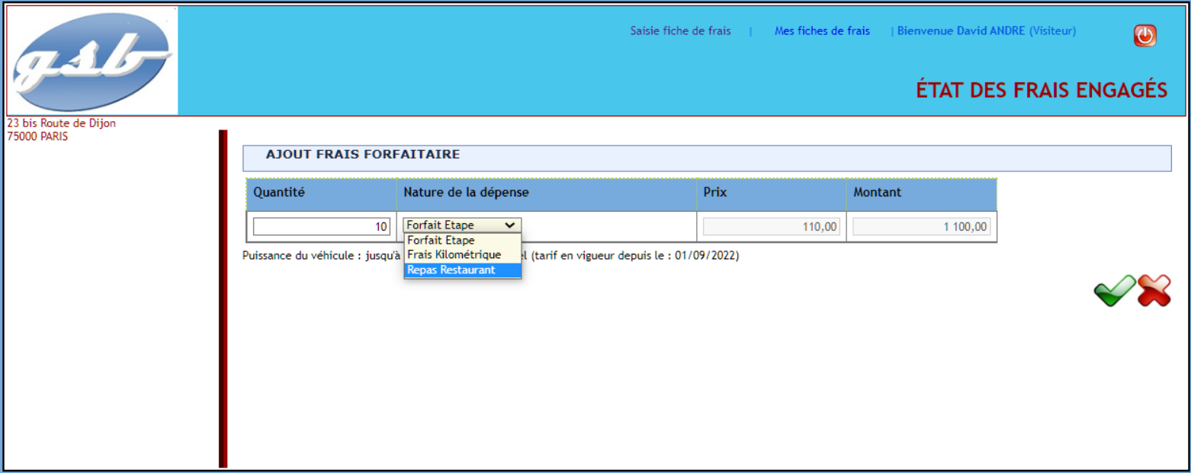

Slide 15
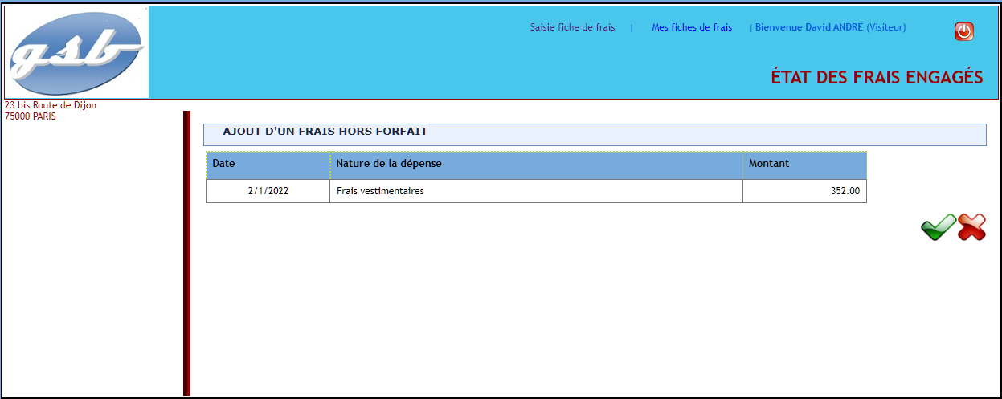

Slide 16
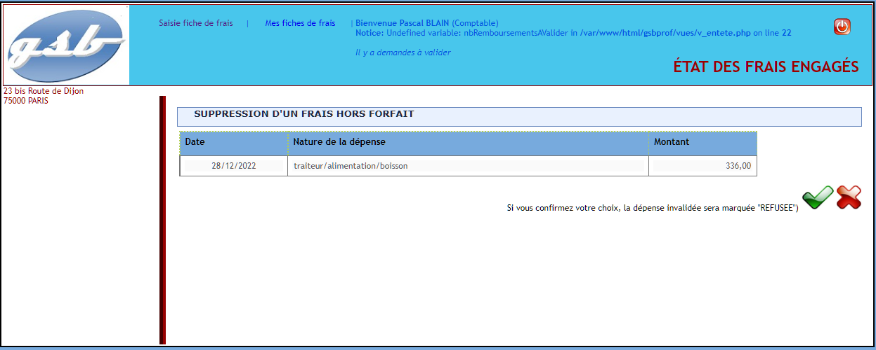

Slide 17
Partie des réseaux

Slide 18
SISR Objectif :
Application développée par les slam fonctionnel et déployable facilement dans un environnement docker.

Slide 19
Éléments nécessaires
Machine debian avec docker installé
Dump de la base de données GSB
1
3
2
Environnement php personnalisé avec les extensions nécessaires
(Dockerfile)
4
docker-compose.yml pour indiquer les services nécessaires, les variables secrètes ainsi que leurs ports d’exposition

Slide 20
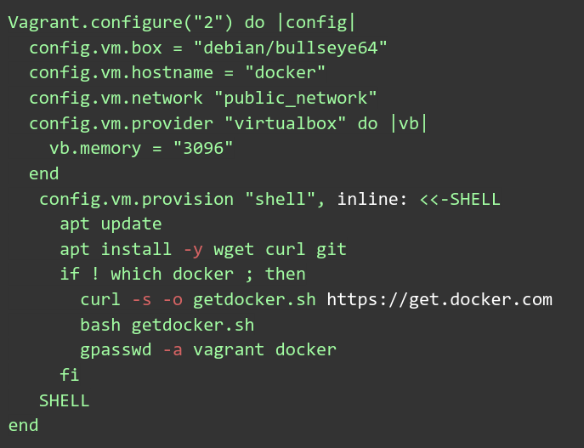
VM Docker déployée avec Vagrant

Slide 21

Dump de la BDD GSB

Slide 22
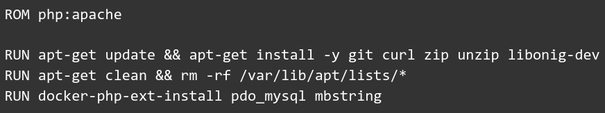
Image PHP avec extension PDO
DockerFile

Slide 23
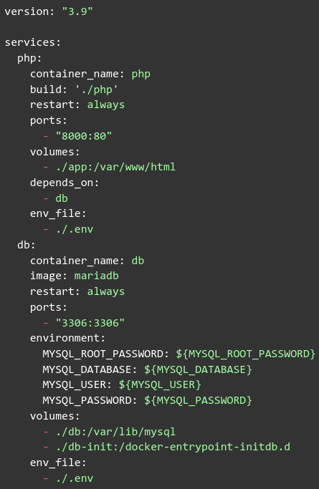
docker-compose.yml

Slide 24
Avantages / Inconvénients de la Dockerisation
Rapport performance/ressources (meilleur qu’une machine virtuelle classique)
Isolation (aucune communication avec l'hôte et les conteneurs par défaut)
Base centralisée d’images prêtes à l’emploi documentés (hub.docker.com)
Docker compose (plugin pour regrouper plusieurs conteneurs et gérer la communication entre eux au sein d’un fichier unique)
Conteneurs indépendants de la machine hôte
Sécurité (conteneurs isolé mais noyau/librairies partagé)

Slide 25
Apports
Partie SLAM
Renforcement des connaissances en Php et de ces bonnes pratiques
Difficulté d’externaliser les éléments de connexion à la base de données
Partie SISR
Dockerisation concrète
notion de build docker (dockerfile)

